Slide 1
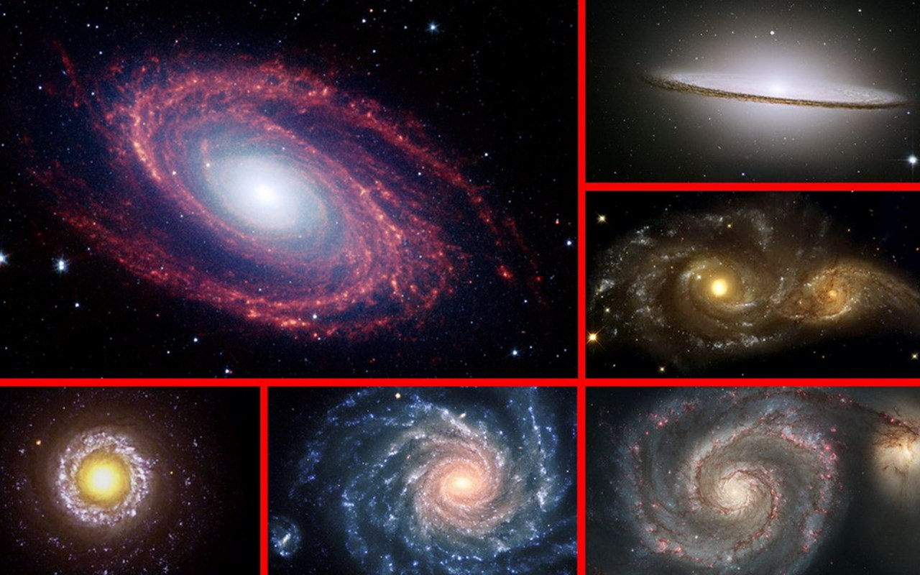
IMF & SFR
Πόσα αστέρια δημιουργούνται κάθε χρόνο στους γαλαξίες; Πόσα από αυτά είναι μεγάλης και πόσα μικρής μάζας;

Slide 2
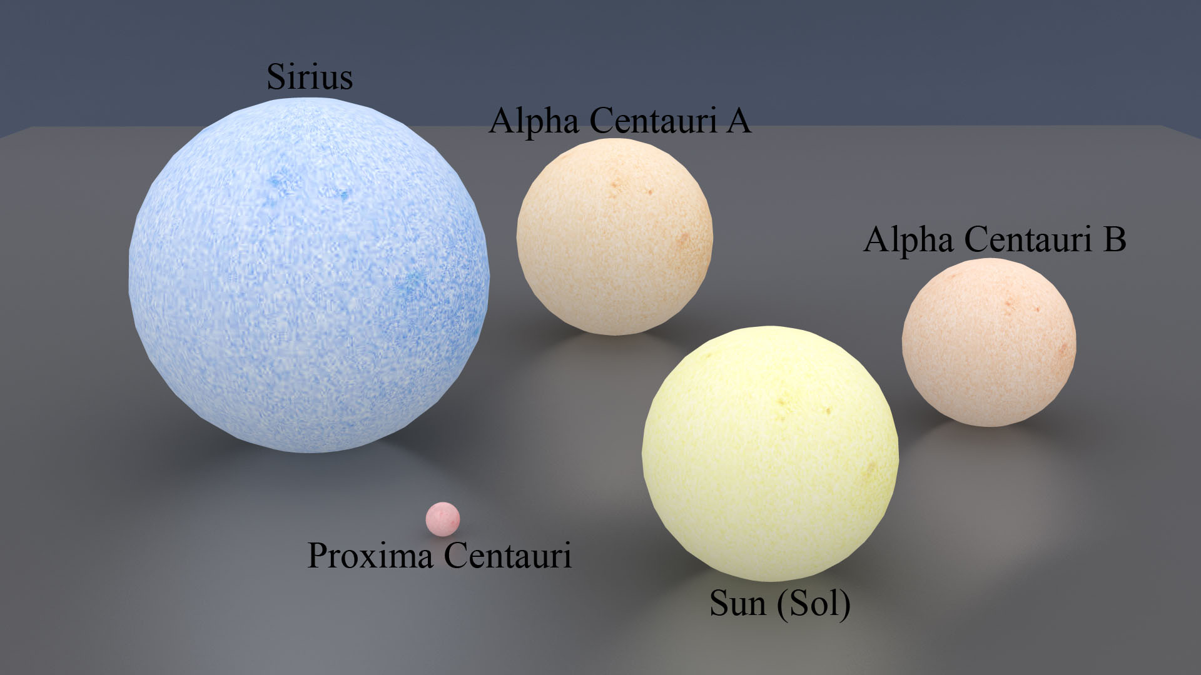
Τα αστέρια μπορούν να έχουν από 0,1 ως πάνω από 100 φορές την μάζα του ηλίου μας

Slide 3
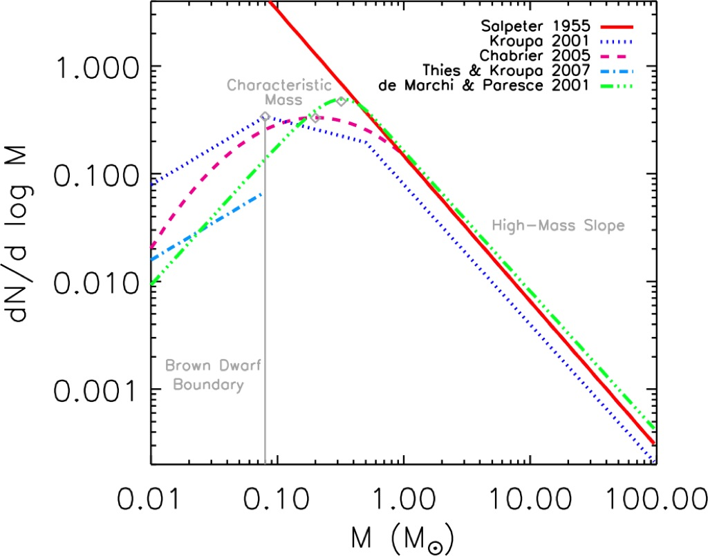
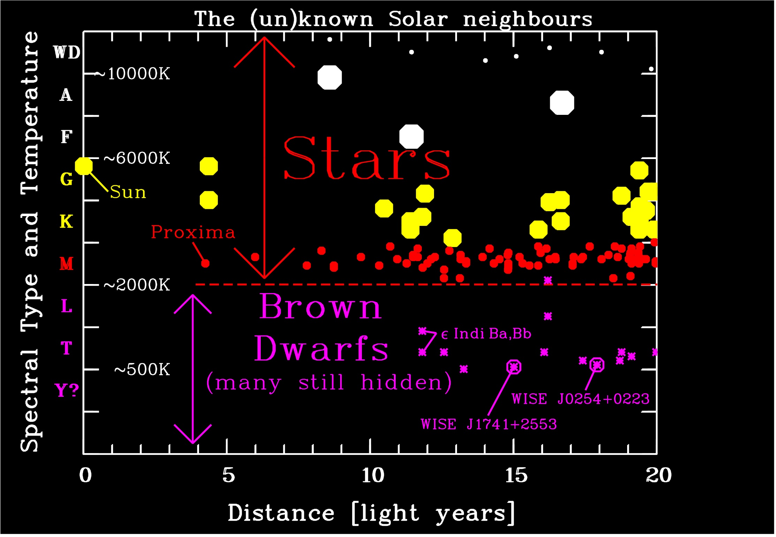
Τι είναι η IMF (initial mass function, συνιστώσα αρχικής μάζας)
Ουσιαστικά αυτό το φυσικό μέγεθος μας δείχνει την συχνότητα δημιουργίας αστεριών ανά αρχική μάζα τους. Δηλαδή πόσα αστέρια δημιουργούνται με μικρή και πόσα με μεγάλη αρχική μάζα.
Τα τελευταία χρόνια ο εντοπισμός πολλών αστεριών μικρής μάζας (μικρότερων από μισή ηλιακή μάζα) μας βοήθησε να μετατοπίσουμε το μέγιστο της δημιουργίας αστεριών από την μία ηλιακή μάζα σε λιγότερο από μισή (για τον Γαλαξία μας).
Έτσι έχουμε σήμερα μια καλή εικόνα για την διασπορά αστρικών μαζών την καμπύλη της IMF.

Slide 4
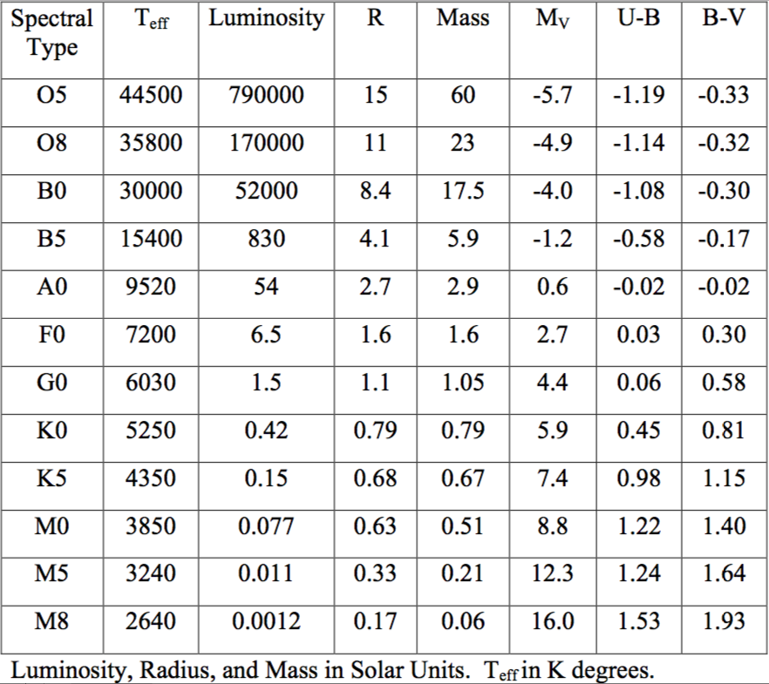
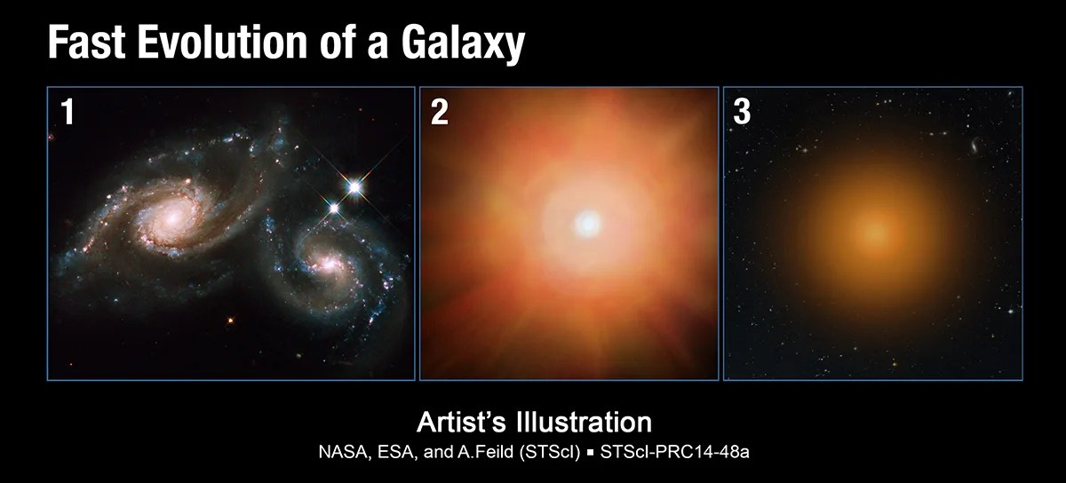
Η χρησιμότητα της IMF
Ένα αστέρι με 100 ηλιακές μάζες λάμπει ένα εκατομμύριο φορές όσο ο ήλιος μας.
Έτσι γνωρίζοντας την IMF μπορούμε να υπολογίσουμε την αναλογία αστρικής μάζας/ λαμπρότητας σε έναν γαλαξία. Αυτή η αναλογία μας παρέχει πληροφορίες για την μάζα ενός γαλαξία.
Η διασπορά ταχυτήτων των αστεριών που μετράμε σε έναν γαλαξία (φασματοσκοπικά) αποτελεί δείκτη της IMF. Οι μεγάλες ταχύτητες αναπτύσσονται στους δίσκους, άρα μεγάλη διασπορά σημαίνει γαλαξία με IMF παρόμοια με αυτήν του Γαλαξία μας.
Σήμερα γνωρίζουμε ότι η IMF του Γαλαξία μας δεν έχει καθολική ισχύ για όλο το σύμπαν. Φαίνεται να συνδέεται με το ιστορικό αστρογένεσης κάθε γαλαξία.
Οι μεγάλοι ελλειπτικοί γαλαξίες έχουν IMF που δείχνει μικρότερες αστρικές μάζες, άρα παρουσιάζουν καλύτερη αναλογία μάζας/ λαμπρότητας (ως και κατά παράγοντα 2) από τον Γαλαξία μας.
Αυτοί οι γαλαξίες εξελίχτηκαν μέσω μεγάλων γαλαξιακών συγχωνεύσεων.

Slide 5
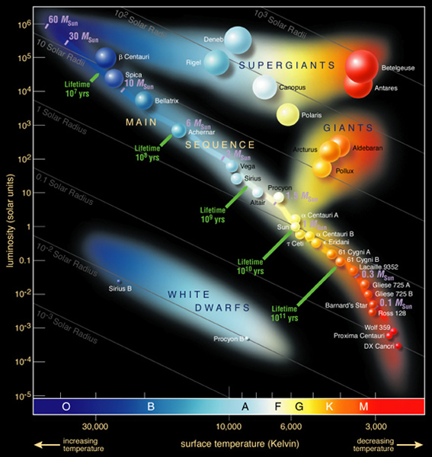
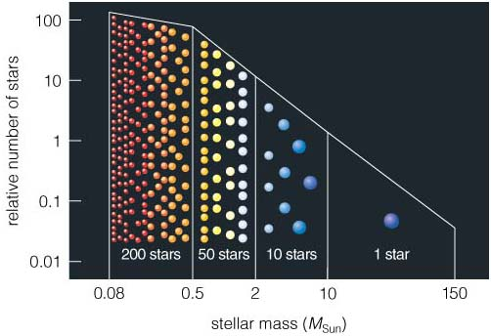
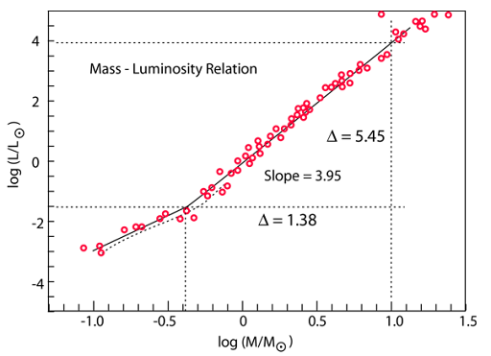
Η IMF στον Γαλαξία μας
Οι μελέτες του αστρικού πληθυσμού της γειτονιάς μας, από τα αστέρια μεγάλης μάζας (O,B) ως αστέρια στο όριο της θερμοπυρηνικής σύντηξης (Μ), μας δίνουν την κορύφωση της IMF ανάμεσα σε 0,1 και 0,5 ηλιακές μάζες.
Τα παραπάνω αποτελέσματα ταιριάζουν καλά με τις μετρήσεις στο τραπέζιο του Ωρίωνα, μια περιοχή αστρογένεσης, και στα αντιθέτως γερασμένα και με προέλευση από διαφορετικές γαλαξιακές περιοχές αστέρια πεδίου της γειτονιάς μας. Έτσι πιστεύουμε ότι η IMF είναι αμετάβλητη για τον γαλαξιακό μας δίσκο στον χώρο, αλλά και στον χρόνο.
Μια άλλη παράμετρος που πρέπει να λαμβάνεται υπόψιν είναι η δημιουργία πολλαπλών αστεριών. Πολλά αστέρια του Γαλαξία μας ανήκουν σε διπλά και πολλαπλά συστήματα.
Όμως μόλις το 20% των αστεριών μικρής μάζας που βρίσκονται στην κορυφή της IMF (αποτελούν το 75% των αστεριών) ανήκουν σε διπλά συστήματα, αντίθετα με το 80% στα O,B τεράστια αστέρια. Έτσι το τυπικό αστέρι που θα δημιουργηθεί στον Γαλαξία μας είναι ένας νάνος τύπου M.

Slide 6
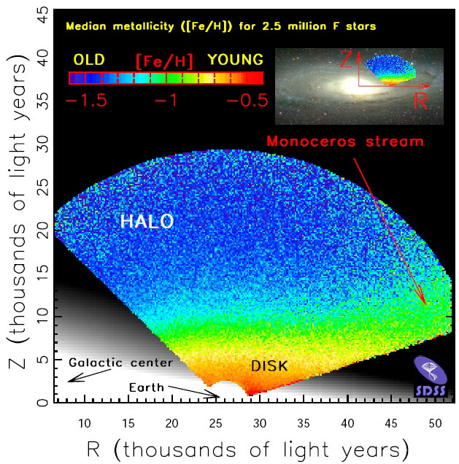
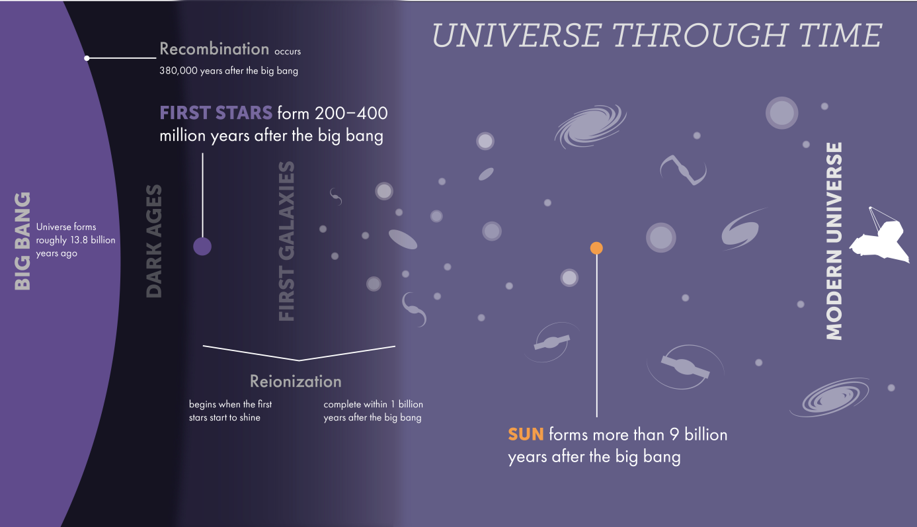
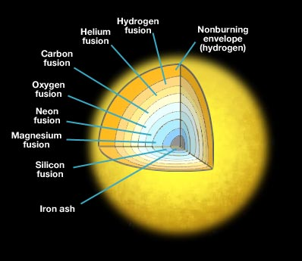
Η IMF στο νεαρό σύμπαν
Η πολύ μικρή μεταλλικότητα ενισχύει την δημιουργία αστεριών μεγάλης μάζας (πολύ περισσότερων από σήμερα).
Ενώ αυτό είναι σημαντικό για την συχνότητα τέτοιων αστεριών πρώτης γενιάς με μάζες πάνω από 80 ηλιακές, υπάρχει το σημαντικό ερώτημα αν η IMF (συνιστώσα αρχικής μάζας) των αστεριών πρώτης γενιάς ήταν <ελαφριού πυθμένα> (bottom light, με σχετικά λίγα μικρά αστέρια), κάτι που σημαίνει σχετική έλλειψη αστεριών μικρότερης αρχικής μάζας από 30 ηλιακές.
Αυτό σημαίνει ότι στο νεαρό σύμπαν οι εκρήξεις σουπερνόβα ήταν πολύ πιο συχνές και η παραγωγή βαρύτερων στοιχείων μέσω πυρηνικής σύντηξης ήταν ανάλογα αυξημένη. Το νεαρό σύμπαν ήταν ένας τελείως διαφορετικός κόσμος από αυτόν που παρατηρούμε σήμερα.

Slide 7
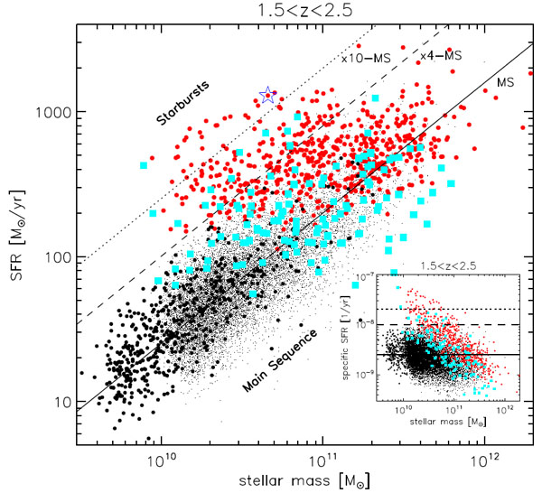
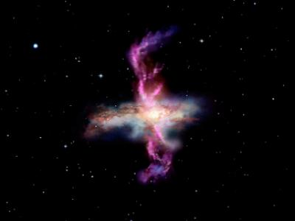
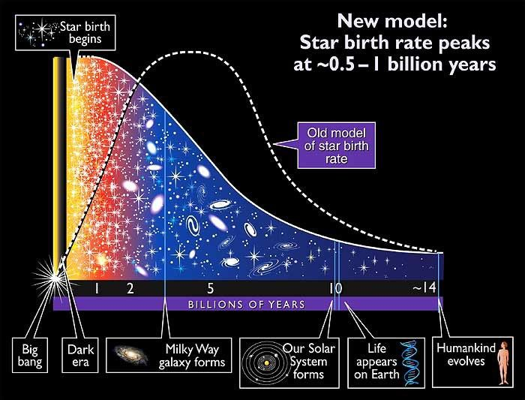
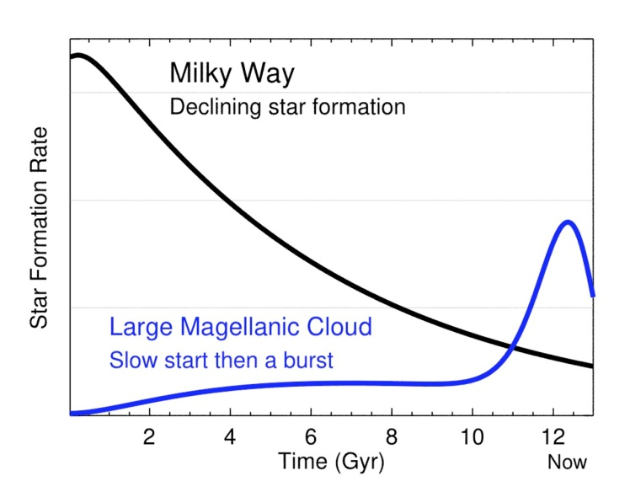
Τι είναι η SFR (Star formation rate)
Οι γαλαξίες χαρακτηρίζονται από την αποτελεσματικότητα στην δημιουργία αστεριών.
Αυτή εκφράζεται με τον ρυθμό κατανάλωσης της διαθέσιμης ύλης για την δημιουργία αστεριών (μεσοαστρικά νέφη).
Οι σπειροειδείς, αλλά ιδίως οι γαλαξίες που βρίσκονται σε διαδικασία σύγκρουσης, <γεννάνε > πολλά αστέρια (starburst galaxies), σε αντίθεση με τους τεράστιους ελλειπτικούς, που έχουν περάσει αυτό το στάδιο.
Έτσι έχουνε γρήγορο ρυθμό κατανάλωσης του αερίου τους, και μεγάλη υπέρβαση λαμπρότητας στο υπέρυθρο, λόγω των αστεριών μεγάλης μάζας που δημιουργούνται σε αυτούς (ULIRG ultraluminous infrared galaxies).
Αυτό το τελευταίο χαρακτηρηστικό τους μας δείχνει και την σχέση της SFR με την IMF.

Slide 8
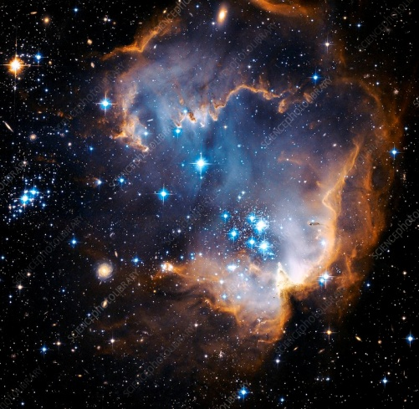
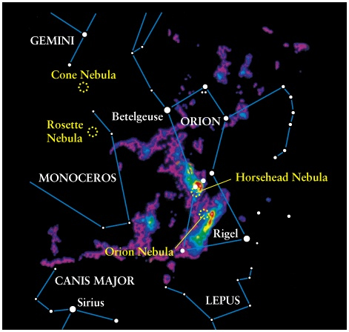
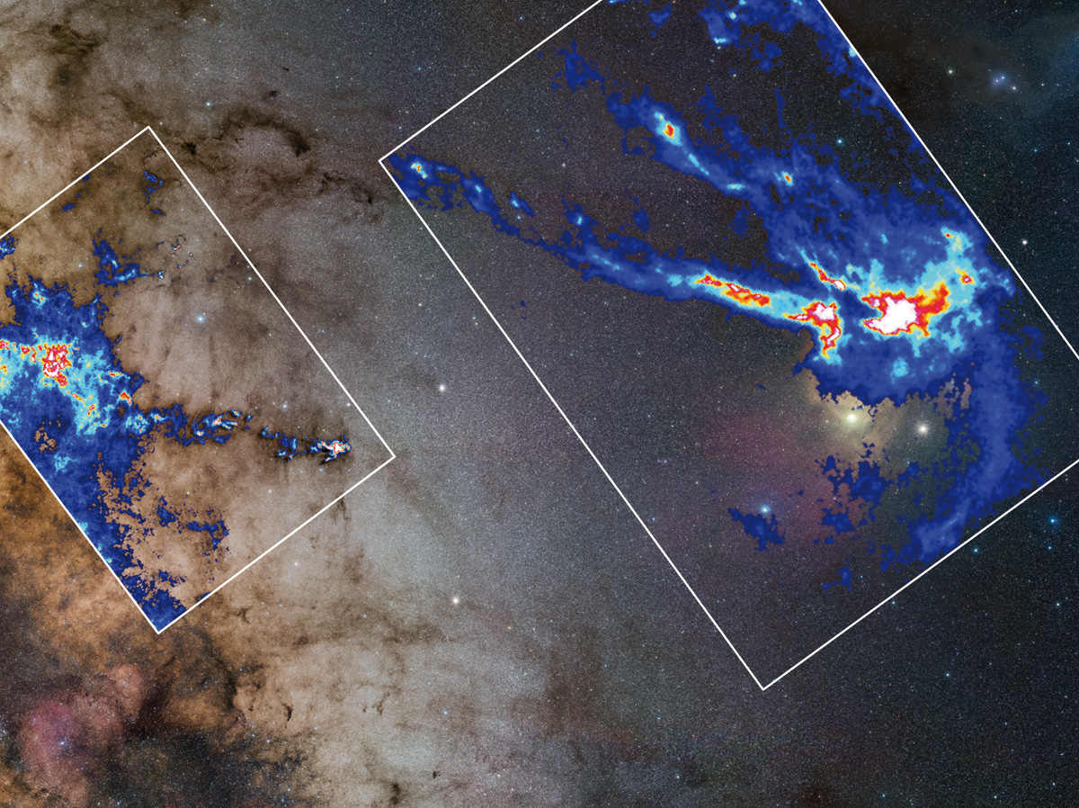
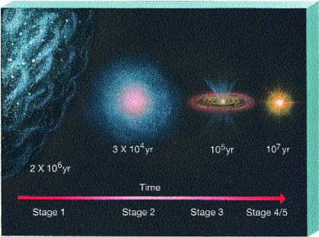
Διαφοροποιήσεις της SFR ανάλογα τις συνθήκες
Τα 2 μοριακά νέφη Pipe Nebula και το Ophiuchi cloud, βρίσκονται στην ίδια περίπου απόσταση (125 pc) στην ίδια γαλαξιακή περιοχή, και έχουν παρόμοια μάζα (10.000 ηλιακές) και μέγεθος (15-20 pc). Όμως παρουσιάζουν εντελώς διαφορετικό ρυθμό αστρογέννησης.
Τα παραπάνω νεφελώματα μας δείχνουν την σημασία της πυκνότητας του αερίου. Παρατηρούμε πάνω από 300 YSO (young stellar objects, νεαρά αστρικά αντικείμενα) στο νεφέλωμα του Οφιούχου, ενώ μόλις 21 στο νεφέλωμα Pipe. Στο νεφέλωμα του Οφιούχου ο ρυθμός αστρογέννησης είναι 15 φορές μεγαλύτερος.
Στην κοντινή μας περιοχή παρατηρούμε μεγάλες διακυμάνσεις της SFR ανεξάρτητα από την μάζα του νεφελώματος. Η SFR είναι άμεσα συνδεδεμένη με την ύλη υψηλής εξάλειψης (high extinction) φωτός (σκόνη), που δηλώνει μεγάλη πυκνότητα.
Ουσιαστικά πρόκειται για την ικανότητα κατάρρευσης των τμημάτων ενός νεφελώματος, ώστε να δημιουργηθούν αστέρια.
Starbirth region NGC 602
Δεξιά είναι το νεφέλωμα του Οφιούχου και αριστερά το Pipe. Το κόκκινο και λευκό χρώμα δείχνουν τις πυκνές περιοχές αστρογέννησης

Slide 9
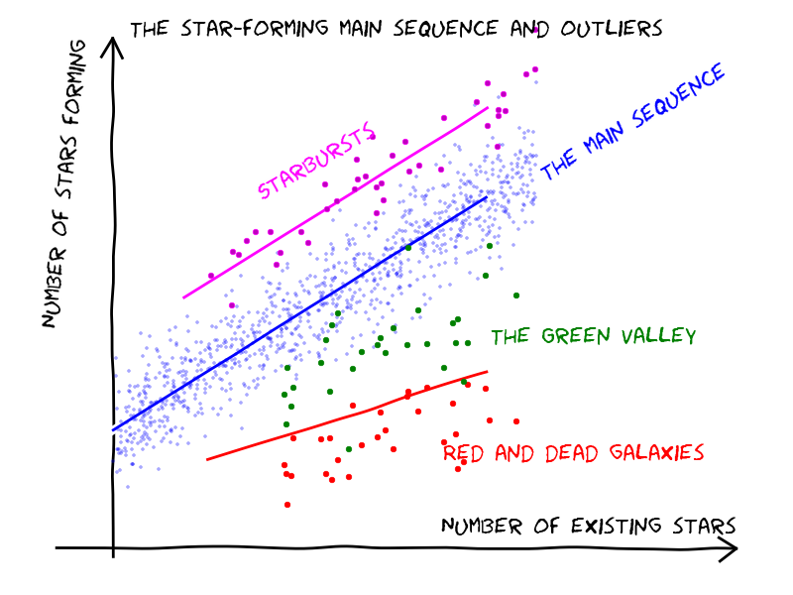
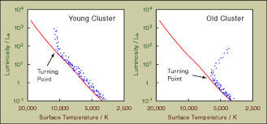
Πως συνδέονται τα 2 μεγέθη
Από τις κινήσεις των αστεριών της γειτονιάς μας και με την χρήση ενός μοντέλου για τον γαλαξιακό μας δίσκο προκύπτει το συμπέρασμα ότι ο Γαλαξίας μας βίωσε μια έξαρση αστρογέννησης πριν 10 δις έτη (εποχή z= 1,5).
Η αναλογία των αστεριών που βρίσκονται στην κύρια ακολουθία σε συνδυασμό με την SFR καθορίζουν την παρατηρήσιμη IMF.
Γενικά παρατηρούμε την ύπαρξη περισσότερων αστεριών μεγάλης μάζας σε γαλαξίες με έντονη αστρογένεση, μέσω του ιονισμού της μεσοαστρικής ύλης από τους ισχυρούς αστρικούς ανέμους τους και την υπέρβαση εκπομπής στο ερυθρό, κάτι που μας δείχνει την σχέση των 2 φυσικών μεγεθών.

Slide 10
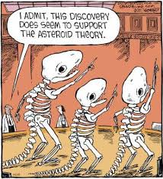
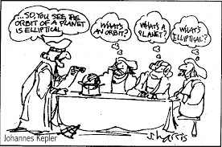
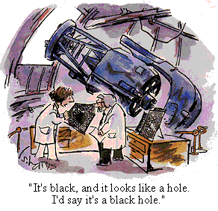
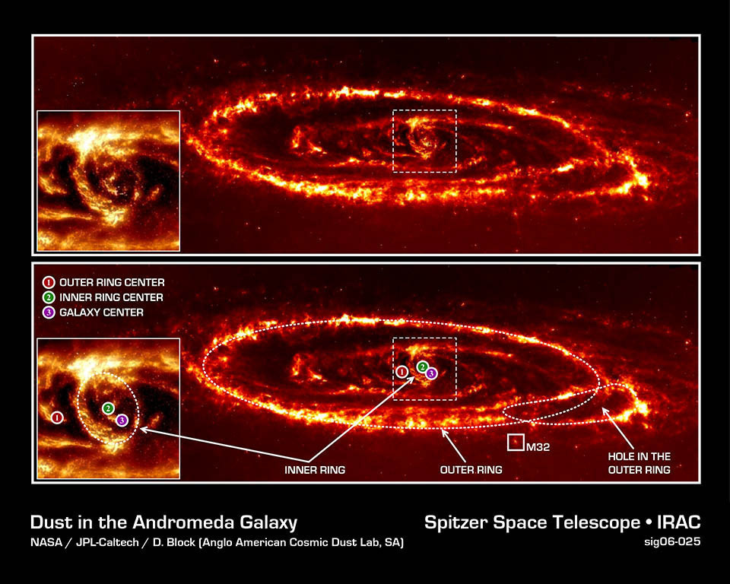
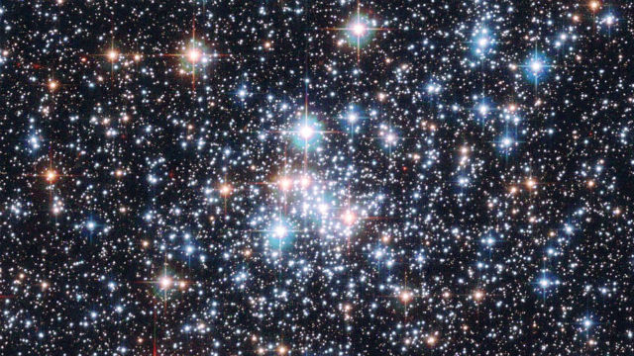
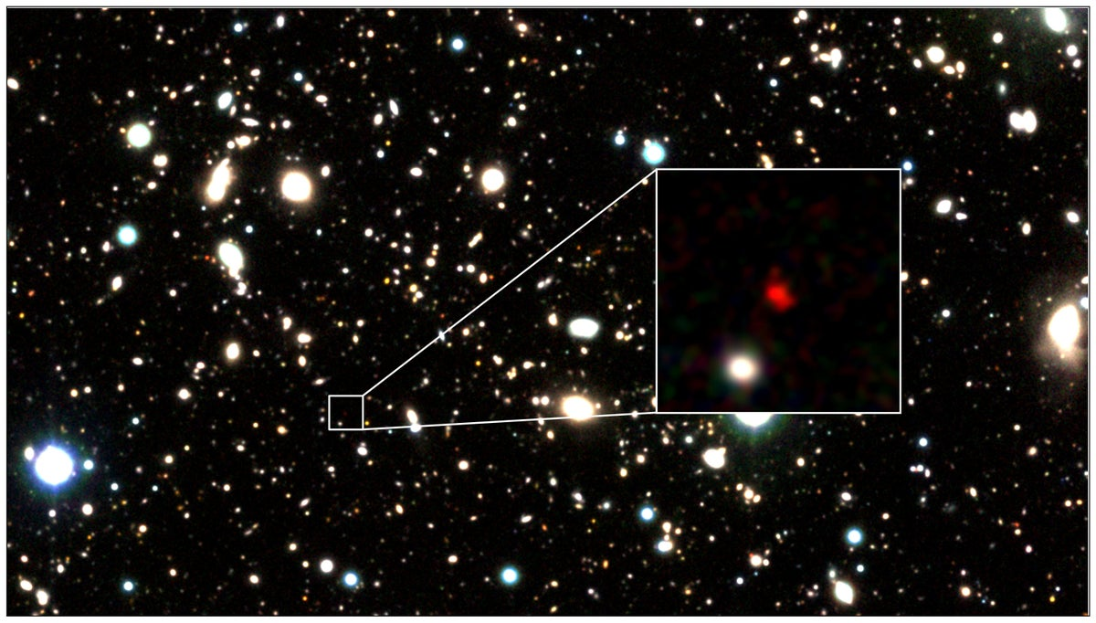
Μετρώντας τα αστέρια κατανοούμε το σύμπαν
Για την αστρονομία στα Ελληνικά, www.astrotheory.gr

